Slide 1
Data Science TP Final Grupo 10
Facundo Peloso
Eduardo Barba
Roberto Biancardi
Juan Pablo Anselmo
Matias Bernardi

Slide 2
Objetivo
Realizar Deployment en línea.
Entrenar un modelo que pueda predecir el resultado de una partida.
Procesar un dataset de 2 millones de partidas de ajedrez.
Poner en funcionamiento y calibrar dicho modelo.

Slide 3


DATASET - Origen
Sitio de ajedrez más grande del mundo.
Mas de 100 millones de usuarios registrados.
Base de Datos

Slide 4
DATASET – Filtros, Limitantes y Reducción de Dimensionalidad
Ninguna partida de Ajedrez 960
ID de Jugadores con una mínima cantidad de partidas
Solo control de tiempo Blitz (3 min.)
Aperturas con una mínima frecuencia
Consideradas actuales en el tiempo

Slide 5
Features y Target
Ranking Elo del Jugador con Blancas / Negras.
ID del Jugador con Blancas / Negras.
Apertura.
Cantidad de Movimientos que dura.
Resultado
Hipótesis Nula: 44% Gana Blancas

Slide 6
Preproceso – Pipeline - Modelos
Función de Preproceso +Transformadores Pipeline
GridSearch: Mejor Modelo e Hiperparámetros
Entrenamos Mejor Modelo (XGB)
Visualizar + Almacenar locamente modelo entrenado
Deployment Gradio

Slide 7
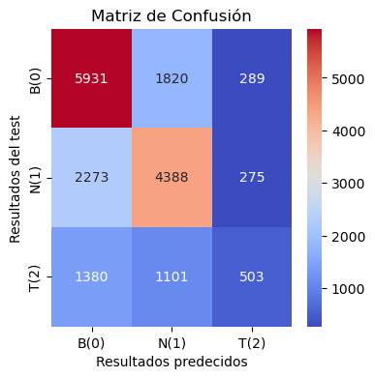
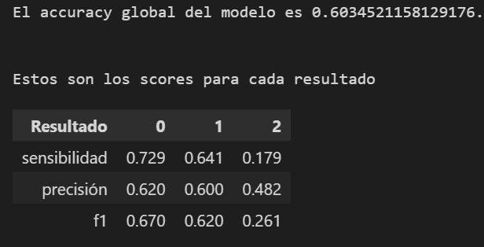
Resultados

Slide 8
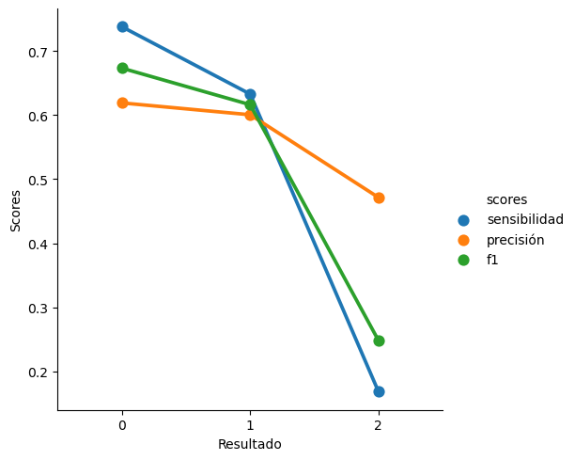
Resultados

Slide 9
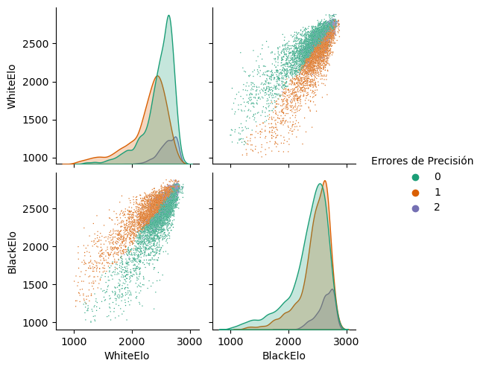
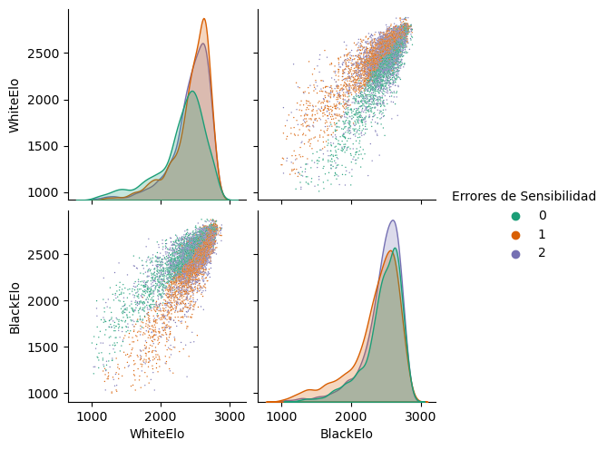
Resultados

Slide 10
¡Muchas gracias!

